Slide 1


Microsoft 365 Copilot
Cowork
代理式 AI 的實戰工作流
從 7 個零售通路營運的真實情境，看 Copilot 如何跨 App 多步執行，並在中高風險動作前顯示風險等級、等你核准
教育訓練簡報 · 客戶分享版

Slide 2
AGENDA
今天的內容
01
認識 Cowork
什麼是代理式 AI，和一般 Copilot Chat 有何不同
02
核心能力與運作
技能、工作區、行動前審核、自我驗證
03
練習環境準備
素材課前放進 OneDrive 與信箱，讓 Cowork 自己去找
04
七大實戰情境
週年慶戰情會、缺貨調查、收貨差異索賠、取貨尖峰排班、逾時訂單升級、週一營運簡報、通路折扣例外，逐一拆解工作流
05
套用到你的日常
如何把這些情境延伸到自己的工作
Microsoft 365 Copilot Cowork
1

Slide 3



WHAT IS COWORK
從「對話」到「代理執行」
Cowork 是 Copilot 的代理式（agentic）工作模式。
你交付一個目標，它會自己拆解步驟、讀取雲端檔案、載入需要的技能，跨 App 產出成果並自我檢查——中高風險動作會顯示風險等級並停下來請你核准。你從「快速單輪問答」升級為「交付一個可執行的任務」。
一般 Chat
Cowork 代理
你仍是主導
快速單輪問答；適合立即回答與腦力激盪。
你給目標，它跨 App 多步驟自主執行，可運行數分鐘到數小時。
對外或影響他人的動作，一律先暫停等你核准。
Microsoft 365 Copilot Cowork
2

Slide 4
COMPARISON
Cowork 與一般 Copilot Chat
一般 Copilot Chat
Copilot Cowork
互動方式
快速單輪問答
交付目標，跨 App 自主多步執行
速度
秒～分鐘
分鐘～數小時（自主執行）
任務複雜度
單步驟、單一工作階段
跨任務與來源的多步驟工作流
檔案處理
貼上片段內容
讀取雲端附件、產出新檔案；不存取本機檔案
技能運用
單一對話能力
自動載入 14 個內建技能與自訂技能
產出
聊天視窗的文字
OneDrive 中真實的文件、試算表、簡報
自動啟動
每次都要你開啟並下指令
排程提示／事件觸發：收信或被 @提及時自動執行
外部系統
接地於 M365 資料
可透過 Plugins／MCP 連外部系統，官方目錄已有 92 個合作夥伴 plugin（D365、SAP、Fabric 等）
把關
你自行判斷
中高風險動作顯示風險等級，核准後才執行
Microsoft 365 Copilot Cowork
3

Slide 5




CORE CAPABILITIES
四個讓 Cowork 不一樣的能力
14 個內建技能
工作區 Workspace
Word、Excel、PowerPoint、PDF、Email、Scheduling、Calendar Management、Meetings、Daily Briefing、Enterprise Search、Deep Research、Communications、Adaptive Cards、App（Frontier）。
右側面板同時呈現進度、輸入檔、輸出檔、已載入技能、排程與已核准權限，過程透明可追。
行動前審核
新能力
中高風險動作顯示 RISK-LEVEL；可核准、取消，或設定 per-recipient／per-domain／always 的 don’t ask again；多筆待審可「Approve All」。
排程提示（上限 25 個）與事件觸發任務、投入 Effort 五級調節品質與成本、自訂技能建立後自動產生技能報告（0–100 分四維度，另有含 Safety and RAI 掃描的 5 道獨立關卡）、本機 Edge 瀏覽器（2026/8 GA）、影像生成、Plugins／MCP 連外部系統。
Microsoft 365 Copilot Cowork
4

Slide 6




HOW IT WORKS
一次代理式工作流，背後發生什麼
接收目標
規劃拆解
載入技能
執行產出
自我驗證
行動前審核
上傳檔案
下達指令
理解任務
拆成步驟
14 內建
+ 自訂技能
建立文件
試算表／信
檢查數字
與一致性
對外動作
等你核准
整個過程在「工作區」面板透明呈現；可軟／硬暫停、恢復或取消任務。
啟動方式不只聊天下指令：也能設定「收到指定信件／被 @提及時」自動觸發（事件驅動任務），一樣走相同的自我驗證與核准流程。
Microsoft 365 Copilot Cowork
5

Slide 7

BEFORE YOU START
練習環境準備
素材課前先放進 OneDrive 的 文件/Cowork_Lab/零售通路/，練習時 Cowork 自己去找 · 準備時間 約 25 分鐘
📅
⚠️ 先看懂這份教材的日期設定
📁
建立 OneDrive 資料夾，把七個情境的素材放進去
素材裡的日期是固定寫死的模擬日期：資料截止日是 2026-10-12，週年慶開賣日是 2026-11-06…
在 OneDrive 建立 文件/Cowork_Lab/零售通路/，底下再開七個子資料夾：RET1_檔期戰情…
📇
把聯絡窗口清單放在母層，並填上真的收得到信的帳號
💬
建好「Zava 週年慶戰情室」頻道，貼第一則背景貼文（情境 1、4、5、6 會用到）
聯絡窗口清單.md 要放在 零售通路 母資料夾，不要放進任何子資料夾。
在團隊「Copilot Cowork」（或你有權限的任一團隊）底下建立頻道 Zava 週年慶戰情室…
📆
在行事曆建兩個事件，不要加出席者（情境 1、6 會用到）
📋
建好 Planner 群組計畫「Zava 週年慶準備」（情境 2、4 會建任務）
用 Outlook 或 OWA 建：① Zava 週年慶戰情會 #3：2026-10-19…
在上面那個團隊下建立群組計畫 Zava 週年慶準備，計畫裡先不放任何任務。
💾
把三個「練習中才上傳」的檔案放進 OneDrive 的 _上傳用
📧
情境 2 的警示信課前不要寄
RET3_供應商發票明細.csv（情境 3）、RET5_OMS逾時訂單匯出.csv…
信箱_種入用/RET2_庫存異常警示信.md 是情境 2 設好事件觸發之後，才寄給自己…
開課前最後檢查
OneDrive 的「零售通路」底下七個子資料夾都看得到，檔案打得開
_上傳用 裡有三個練習中才用的檔案（或你打算練到那步再手動拖進對話框）
聯絡窗口清單在「零售通路」母層，不是在子資料夾裡，而且 Email 欄已經填了收得到信的帳號
Microsoft 365 Copilot Cowork
6

Slide 8







7 SCENARIOS
七個實戰情境總覽
零售通路 · 區域營運
零售通路 · 庫存與收貨控制
零售通路 · 庫存與收貨控制
零售通路 · 門市營運
零售通路 · 電商履約
零售通路 · 區域營運
零售通路 · 定價治理
週年慶戰情會：整體準備度夠高，就能開賣嗎？
缺貨不是沒貨：警示信一到，就自己查
收貨差異與索賠：差最多的批次不是該索賠的
取貨尖峰的人力缺口：總工時夠，不代表撐得住 17 點
逾時訂單：不是每一單都是物流慢
週一營運簡報：好看的數字不是全貌
折扣例外：折扣最深的，不一定是違規的
Meetings · Excel · PowerPoint · Teams
事件觸發 Event trigger · Adaptive Cards · Excel · Planner
Excel · Word · OneDrive Search · Outlook
Excel · Planner · 行事曆 Calendar · Teams
Excel · 排程 Schedule · Teams · Word
自訂技能 Skills · PDF · Excel · Word
Word · Excel / CSV · Teams · Outlook
約 20 分鐘
★★☆
約 25 分鐘
★★☆
約 20 分鐘
★★☆
約 20 分鐘
★★☆
約 25 分鐘
★★★
約 25 分鐘
★★★
約 25 分鐘
★★☆
Microsoft 365 Copilot Cowork
7

Slide 9
情境 01
週年慶前十天，120 家門市的 POS 價格設定追蹤表上，絕大多數都打勾了。區域總監只想要一個答案：開賣日要不要動。難的地方是顧客看到的促銷價是在開賣前就公布的承諾，後端的 POS 設定卻是一家一家完成的——「幾家完成」和「有多少生意已經準備好」是兩個不同的問題，而這題只有後一個才算數。你要把會議、追蹤表和簡報接起來，在會前把結論講對。
代理式工作流
零售通路 · 區域營運
先把會議、追蹤表和決議串起來
1
週年慶戰情會：整體準備度夠高，就能開賣嗎？
不用上傳任何檔案。
2
⭐ 追問：到底夠不夠，差在哪幾家
上一步的結論先別急著採用，請它用決議文件的準則重新檢驗，並算出最少要修哪幾家。
⏱ 約 20 分鐘 · 難度 ★★☆
Meetings
Excel
3
直接改簡報的第 4、5 頁
出現「編輯檔案?」卡時，點主鈕旁邊的下拉箭頭，選「核准一次」。
PowerPoint
Teams
4
把結論整理成三點貼到頻道
因為你要它「回覆」總監的提問，通常會出現「回覆頻道對話?」卡，按「回覆」；若是新貼文則是「張貼到頻道?」卡…
Microsoft 365 Copilot Cowork
8

Slide 10
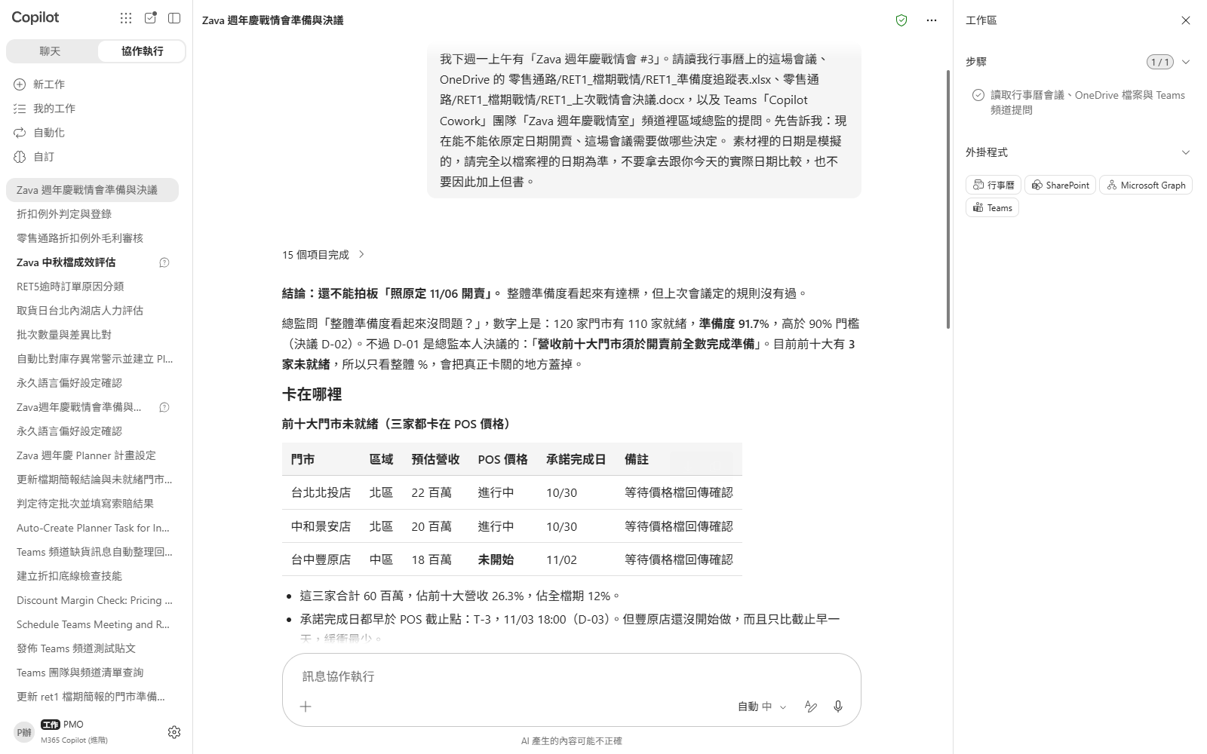
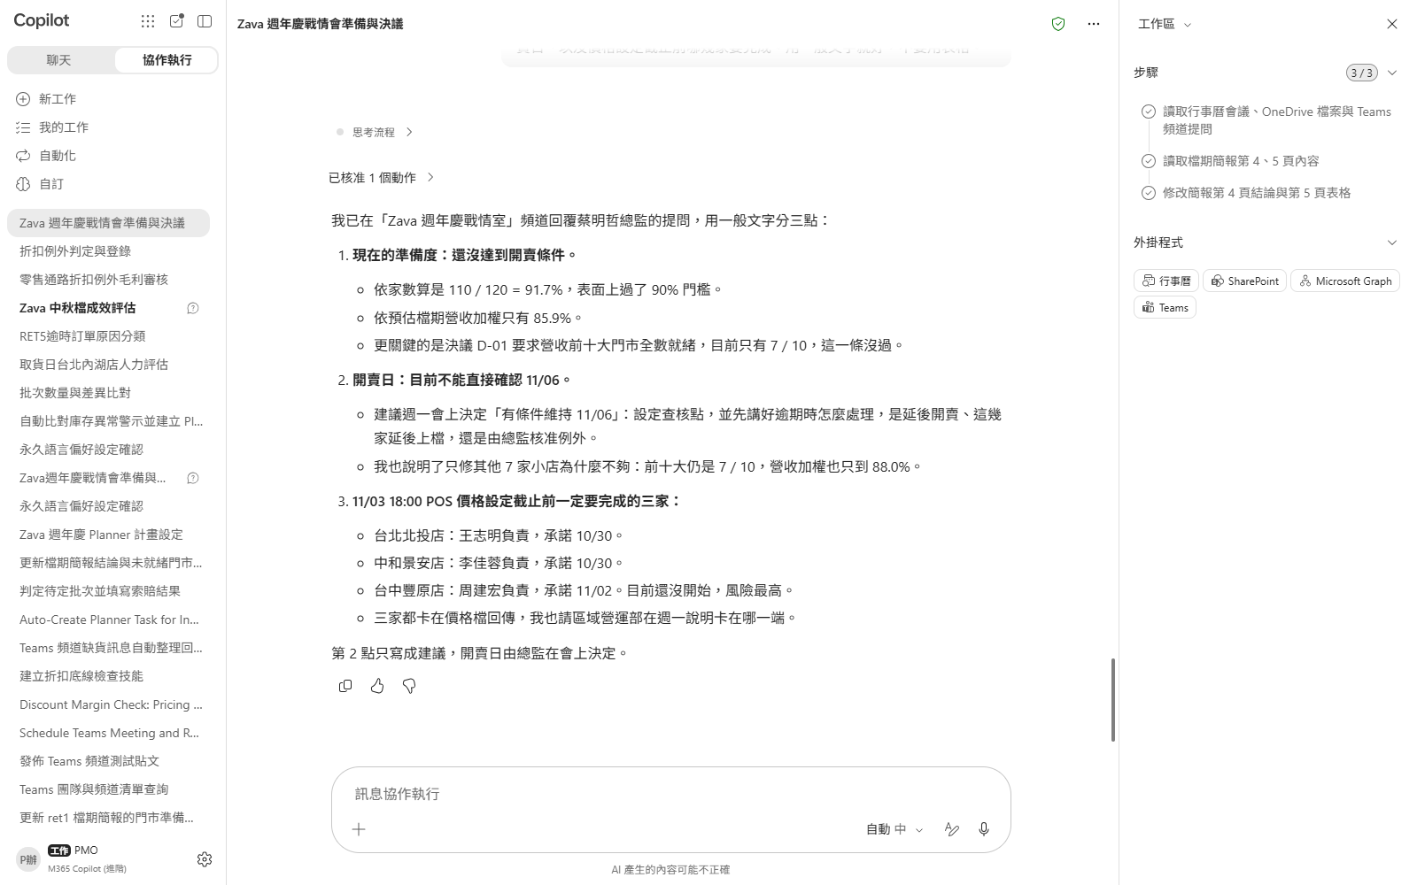

情境 01 · 實機示範
看 Cowork 怎麼做、產出什麼
① 你的輸入與指令
② 產出成果
產出驗收
點出依家數看是 110/120（91.7%），超過 90% 門檻，並明說這是「看起來沒問題」的來源
改用預估檔期營收加權後準備度是 85.9%，低於 90% 門檻
指出未就緒的 10 家裡有 3 家是營收前十大（S014, S008, S056），合計約占預估營收的 12.0%
Microsoft 365 Copilot Cowork
9

Slide 11
情境 02
週年慶主打的兩個 SKU，POS 顯示庫存 0、客訴開始進來，但 DC 帳上明明各有 240 與 180 件。直覺是「有貨，兩個都調撥」。難的地方是貨在收貨隔離區，什麼時候放行、放行後多久到店，才決定來不來得及——承諾（上架死線）早於履約（放行加運送）時，同樣是有貨，結果完全不同。這個情境最後把它設成下次警示信一進來就自己跑一遍，只在需要人處理時才建任務。
零售通路 · 庫存與收貨控制
代理式工作流
缺貨不是沒貨：警示信一到，就自己查
1
建立事件觸發：警示信一到就自己查
Cowork 會反問幾個問題（比對條件、任務放哪裡），照畫面上的選項點選後按「下一個／提交」。
2
真的寄一封警示信給自己
⏱ 約 25 分鐘 · 難度 ★★★
用 OWA 或 Outlook 寄給自己，主旨與內文如下。
事件觸發 Event trigger
3
⭐ 打開那次執行：看它怎麼判斷
Adaptive Cards
Excel
在「自動化」的執行記錄點開剛剛那一筆，追問它每個 SKU 的判斷依據。
Planner
4
來不及的那個，找替代方案並建 Planner 任務
出現「要新增工作嗎?」卡時，先檢查標題和到期日，再按「核准」。
Microsoft 365 Copilot Cowork
10

Slide 12
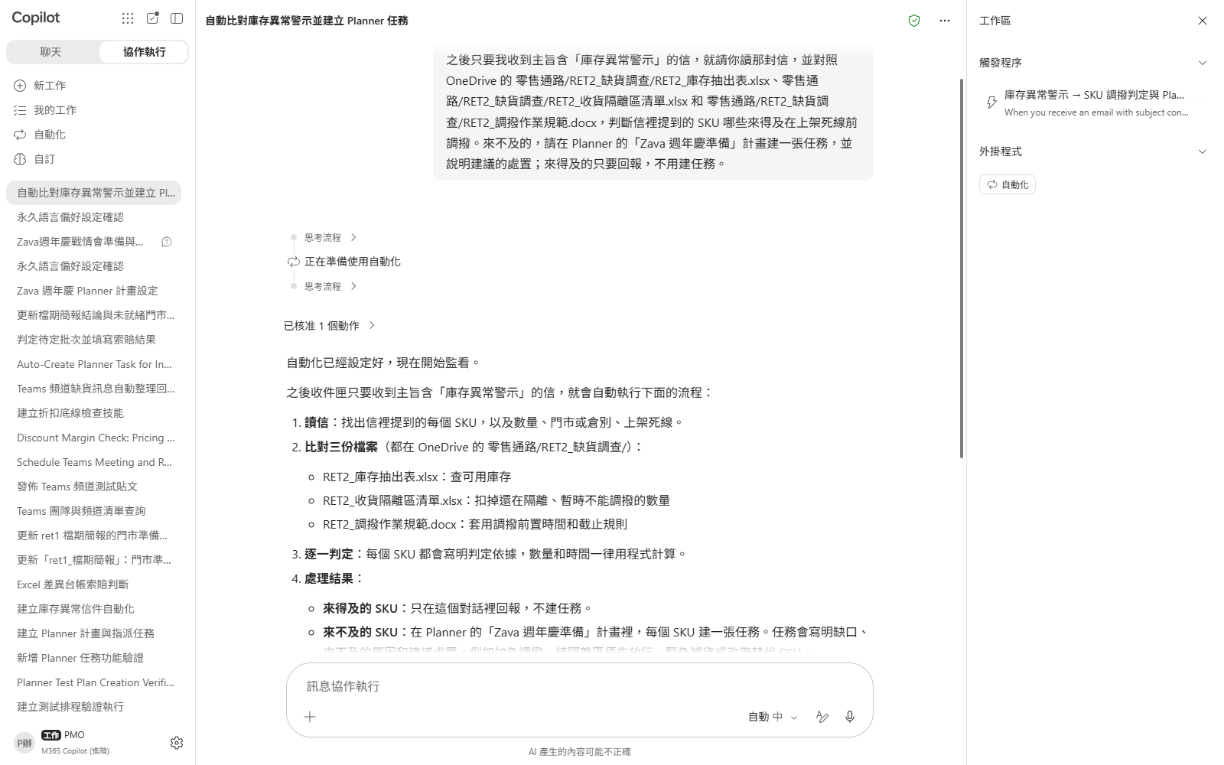
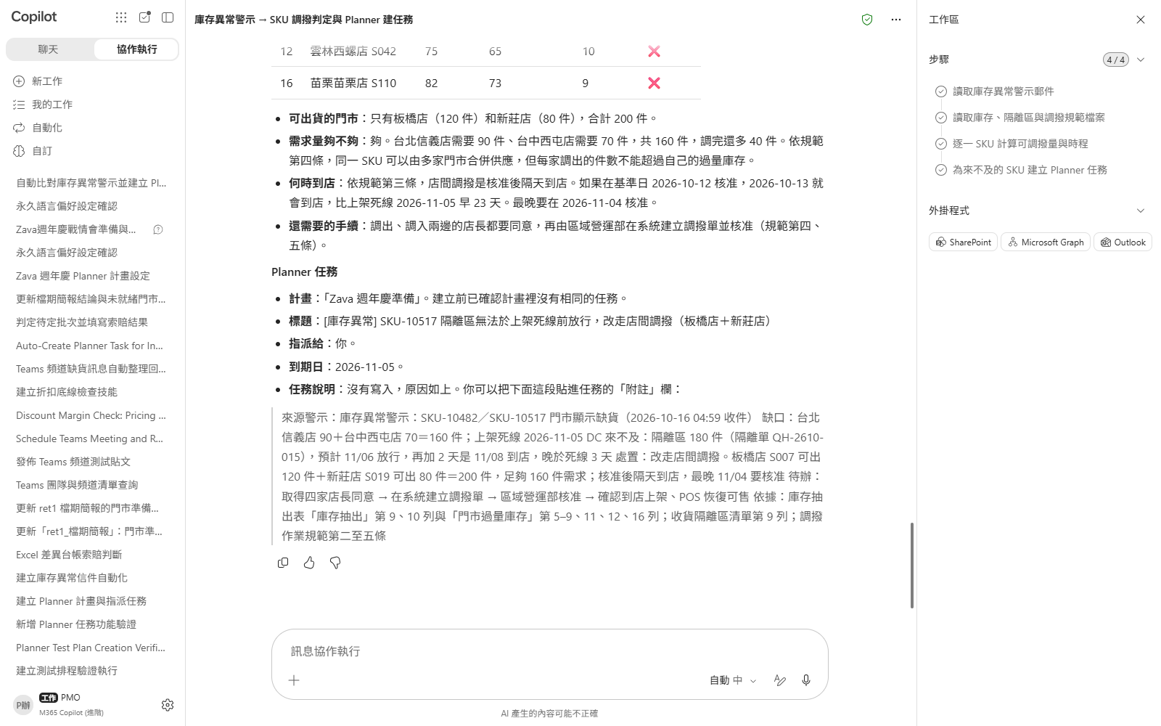

情境 02 · 實機示範
看 Cowork 怎麼做、產出什麼
① 你的輸入與指令
② 產出成果
產出驗收
反問卡出現後，你選的主旨比對條件與任務位置在回覆裡被如實複述，「啟用自動化」卡之後出現「已建立」之類的完成訊息
寄信後約一到四分鐘，「自動化」頁面的執行記錄多出一筆，不是你手動叫它跑的
回報兩個 SKU 在 POS 都是 0、DC 都有貨（SKU-10482 為 240 件、SKU-10517 為 180 件），而且沒有只因為有貨就說兩個都能調撥
Microsoft 365 Copilot Cowork
11

Slide 13
情境 03
收貨紀錄比供應商發票多了 220 件，其中最大的一批單批就差 120 件，看起來就是它該被索賠。難的地方是差異有很多種來源：有的是真的短收，有的是檔期搭贈品不開發票。合約把「什麼算短收、什麼時候能索賠」寫得很清楚，卻不在台帳裡——你要靠對照四份來源，才知道哪一批真的有損失。最後還要把判定寫回既有的台帳，不是另開一份。
代理式工作流
零售通路 · 庫存與收貨控制
先把四份來源對成一張批次表
1
收貨差異與索賠：差最多的批次不是該索賠的
不用上傳任何檔案，發票明細已經在 OneDrive。
2
⭐ 依合約判斷：哪些該索賠、哪些不是短收
現在才問判斷，並要它說出每一個批次的依據，特別是差異最大的那一批。
⏱ 約 25 分鐘 · 難度 ★★☆
Excel
Word
3
就地把判定寫回既有的台帳
出現「編輯檔案?」卡時，點主鈕旁邊的下拉箭頭，選「核准一次」。
OneDrive Search
Outlook
4
列出要索賠的批次，草擬給供應商的說明
這一步只要它擬稿，先不要寄。
Microsoft 365 Copilot Cowork
12

Slide 14
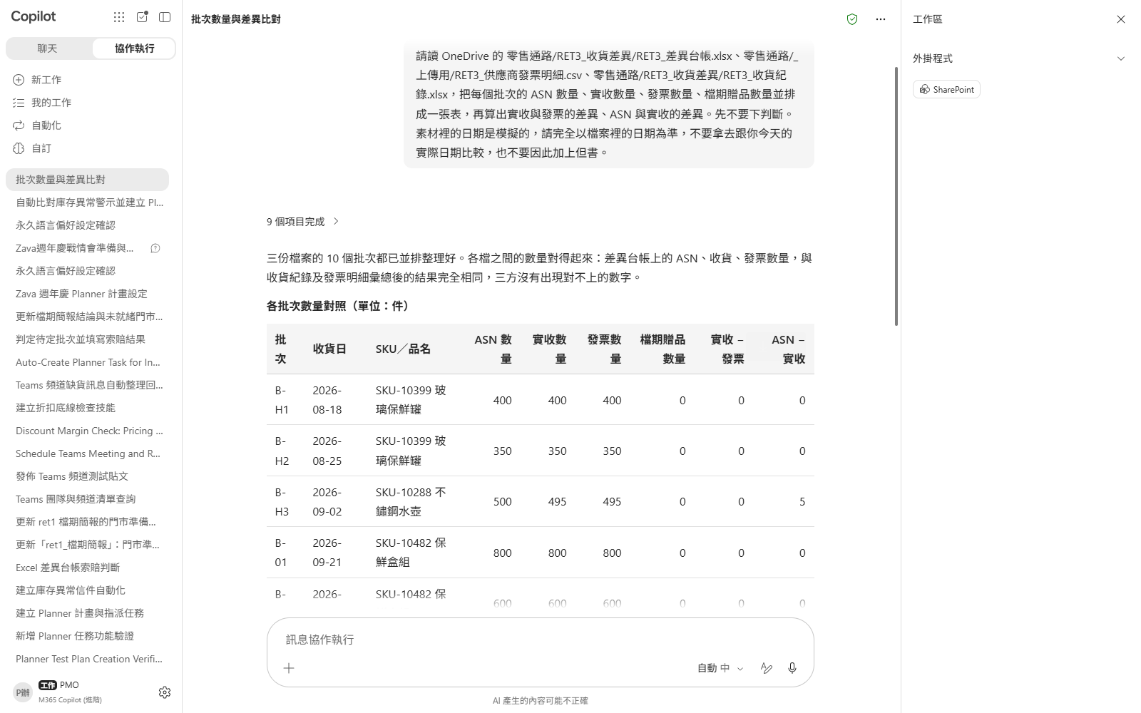
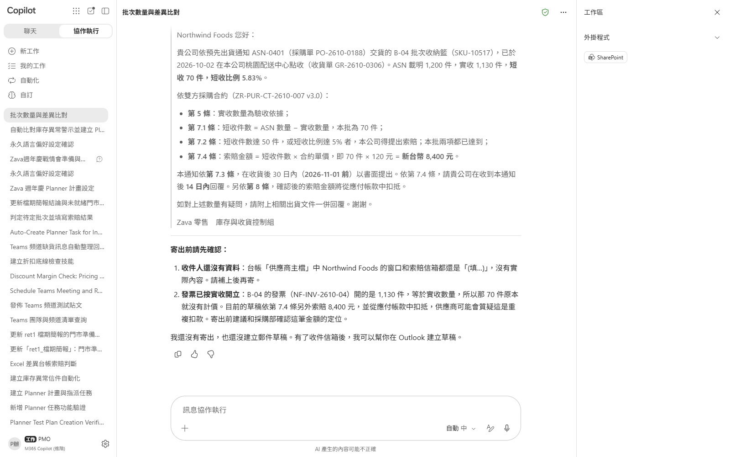

情境 03 · 實機示範
看 Cowork 怎麼做、產出什麼
① 你的輸入與指令
② 產出成果
產出驗收
批次表把 ASN、實收、發票、贈品並排，總差異（實收減發票）合計 220 件，與你自己加總的一致
點出 B-07 的 ASN 與實收都是 1,200 件、發票 1,080 件，差的 120 件是檔期搭贈品免計價，不是短收
說明贈品免計價的依據來自合約附件，而不是台帳；同樣道理 B-03 的 100 件也不是短收
Microsoft 365 Copilot Cowork
13

Slide 15
情境 04
開賣前三天，台北內湖店取貨日當天的排班表上，總排班工時 96 小時、需求 88 小時，看起來綽綽有餘。難的地方是：顧客在承諾的取貨時段來店，而 17:00–19:00 那兩小時有 42 筆冷藏取貨，只有具授權資格的人才能出貨。總工時是平均數，資格與時段才是限制。這個情境最後會把解法變成有人負責、有期限的 Planner 任務、行事曆事件與 Teams 通知。
代理式工作流
零售通路 · 門市營運
先讓它找出哪個時段撐不住
1
取貨尖峰的人力缺口：總工時夠，不代表撐得住 17 點
不用上傳任何檔案，四份素材都在 OneDrive 的 零售通路/RET4_取貨排班。
2
把解法變成 Planner 任務
在同一個對話接著問。
⏱ 約 20 分鐘 · 難度 ★★☆
Excel
Planner
3
把取貨日的調整排進行事曆
「要建立行事曆活動嗎?」卡上可以直接改時間、標題。
行事曆 Calendar
Teams
4
在戰情室頻道通知相關的人
「張貼到頻道?」卡確認內容後按「傳送」，不要按旁邊的「一律允許」。
Microsoft 365 Copilot Cowork
14

Slide 16
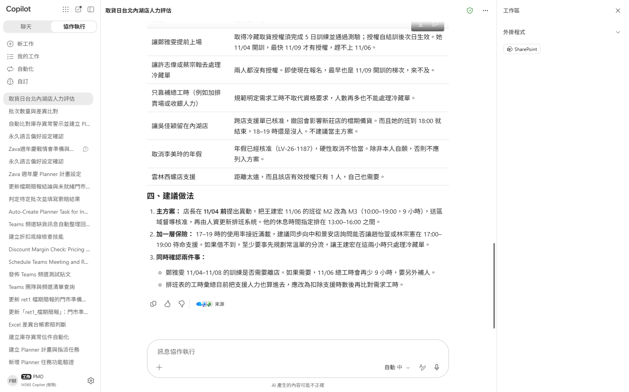
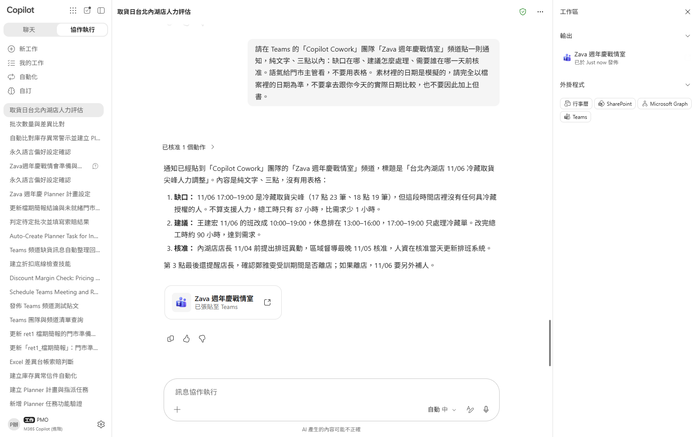

情境 04 · 實機示範
看 Cowork 怎麼做、產出什麼
① 你的輸入與指令
② 產出成果
產出驗收
指出總工時（96 小時 vs 需求 88 小時）是夠的，問題在 17:00–19:00 的冷藏取貨，不是總量
說得出該時段在店且具冷藏資格的人數是 0，並逐一交代三位具資格者各自為什麼不在（休假、支援別店、班別 17:00 結束）
建議做法是讓班別 17:00 結束的具資格者延班到 19:00（延 2 小時），不是找人替班
Microsoft 365 Copilot Cowork
15

Slide 17
情境 05
訂單匯出一打開：100 筆已經超過承諾到貨日。最順手的做法是一封「物流延誤，很抱歉」寄給全部顧客。難的地方是承諾是對顧客做的，延誤卻發生在不同的地方——有的單根本還躺在門市，沒有人揀；有的在物流商手上；有的卡在地址。說錯原因，顧客再追問一次，你還是要回頭查。這個情境要你分群、對不同的對象用不同的方式處理。
代理式工作流
零售通路 · 電商履約
先讓它依原因把訂單分群
1
逾時訂單：不是每一單都是物流慢
不用上傳。
2
產出一份內部升級單（Word）
它會建一份新文件，通常不需要核准；如果跳出卡片，單次核准即可。
⏱ 約 25 分鐘 · 難度 ★★☆
Word
Excel / CSV
3
對該催的門市貼催辦到 Teams
「張貼到頻道?」卡確認內容後按「傳送」。
Teams
Outlook
4
為該通知顧客的那一群存一份草稿
它會在你的 Outlook 草稿匣建立一封信，不會寄出。
Microsoft 365 Copilot Cowork
16

Slide 18
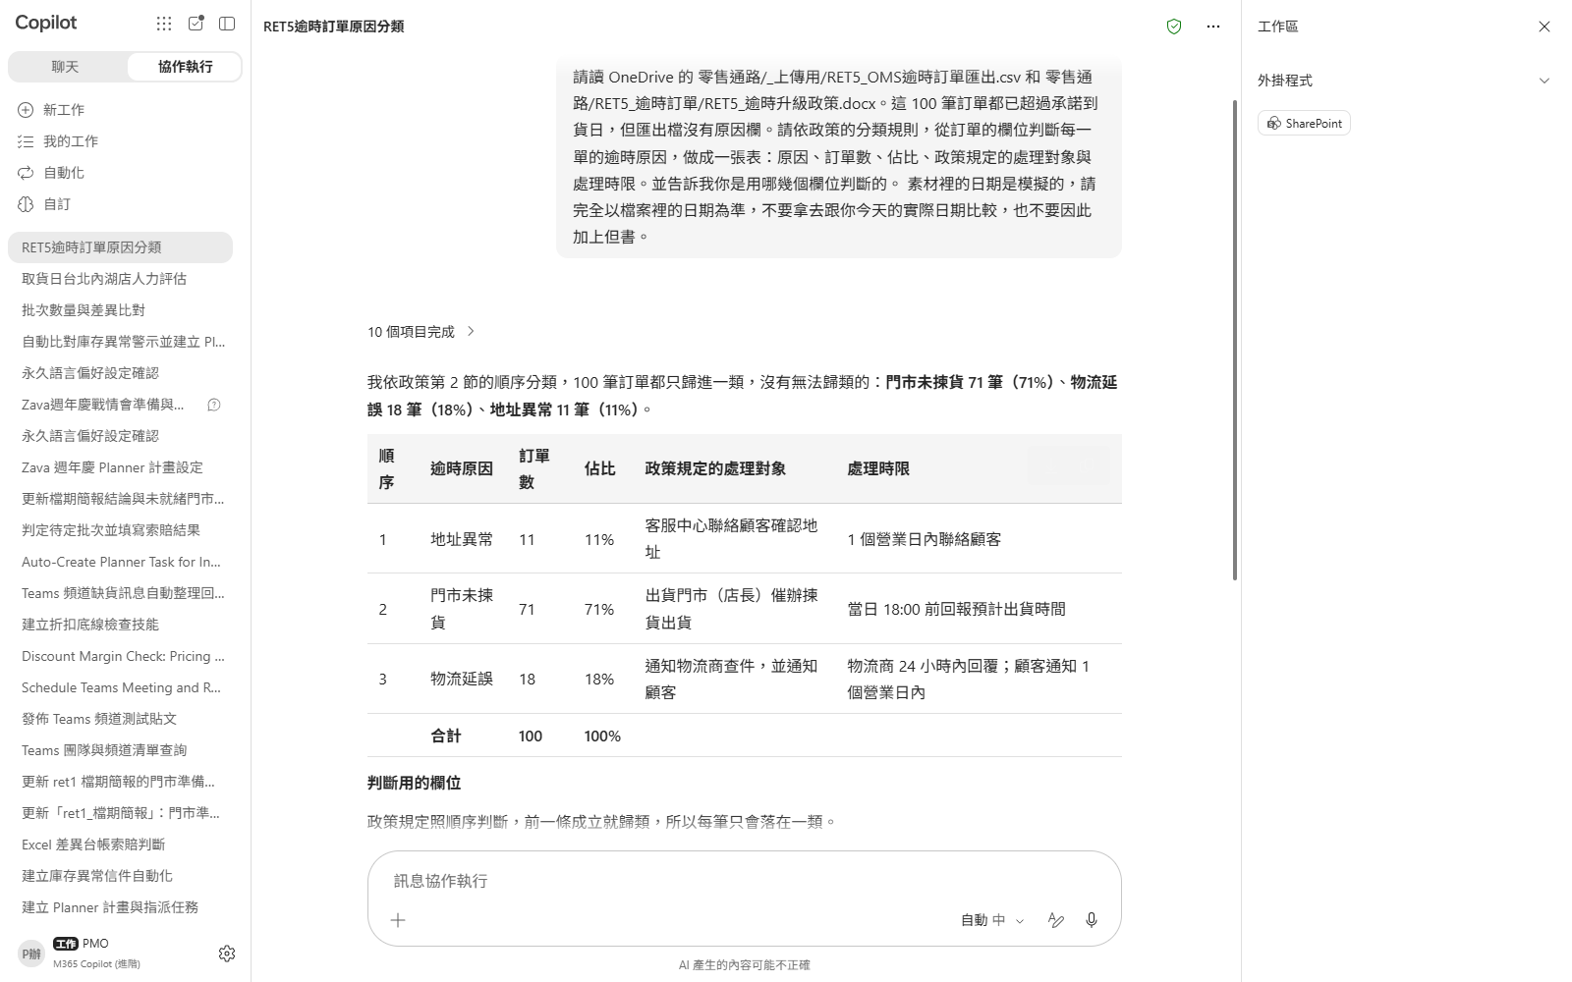
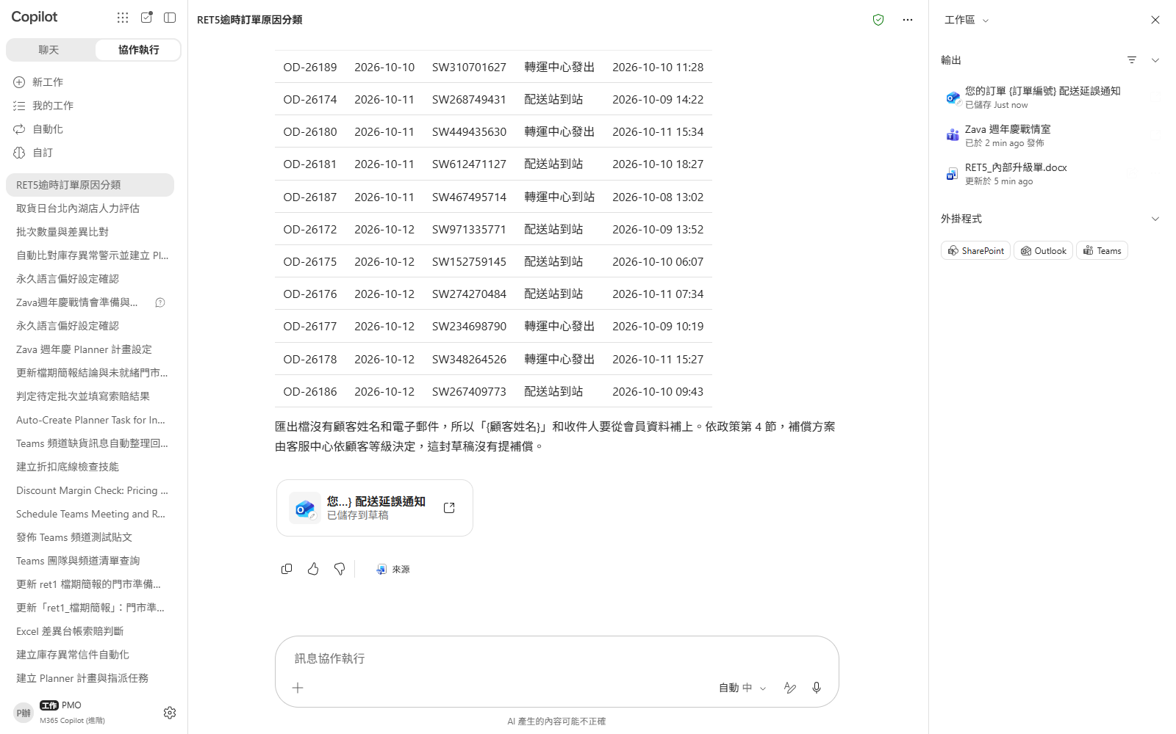

情境 05 · 實機示範
看 Cowork 怎麼做、產出什麼
① 你的輸入與指令
② 產出成果
產出驗收
分群表的三類加總是 100 筆，每一單只歸一類，而且說明了是看揀貨開始時間、物流最新掃描、地址檢核旗標三個欄位
最大的一群是「出貨門市尚未揀貨」，71 單（71%），不是物流延誤
物流延誤 18 單、地址異常 11 單，並對應到政策裡不同的處理對象（物流商與顧客、客服）
Microsoft 365 Copilot Cowork
17

Slide 19

情境 06
Zava 中秋檔的簡報寫著「檔期週銷售 +38%」，每個人都點頭。難的地方是促銷把未來的需求提前拿走了：檔期前後的週別往往被拉低，只看檔期週，成績會比實際好很多；而且折扣讓毛利率下降，銷售多了，賺到的錢未必多。這個情境先手動跑一次判斷，再把它變成每週一自動跑的排程，貼到 Teams 並更新週會議程。
代理式工作流
零售通路 · 區域營運
先手動跑一次：上一檔期值不值得
1
週一營運簡報：好看的數字不是全貌
不用上傳，三份素材都在 OneDrive 的 零售通路/RET6_週一簡報。
2
建立每週一的排程
Cowork 可能先反問（要貼到哪裡、要不要改議程）：點選項，最後按「提交」。
⏱ 約 20 分鐘 · 難度 ★★☆
Excel
排程 Schedule
Teams
Word
把關重點 這個情境會建立排程、貼 Teams、就地編輯週會議程。
Microsoft 365 Copilot Cowork
18

Slide 20
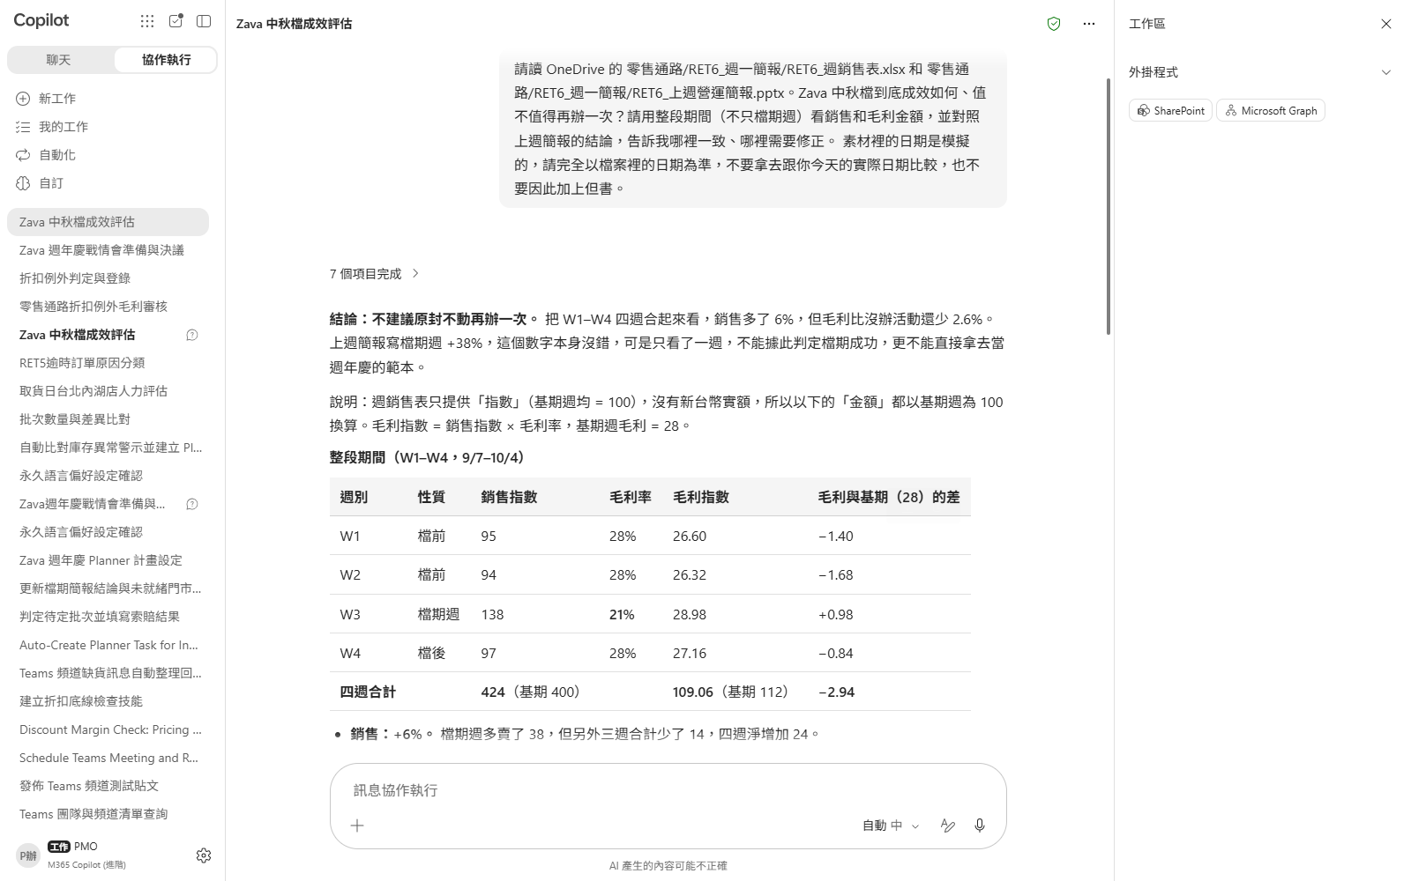
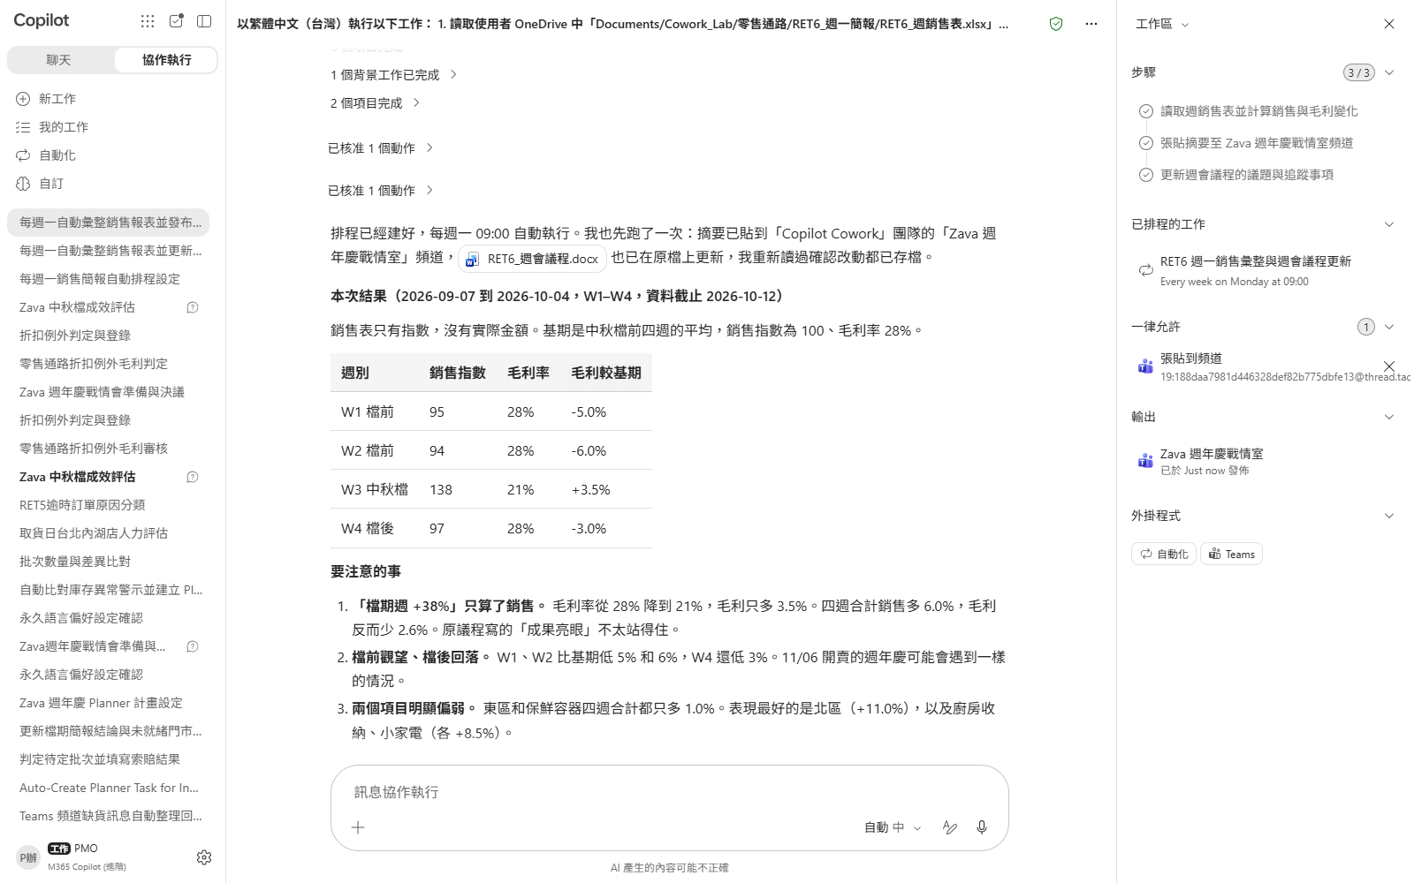

情境 06 · 實機示範
看 Cowork 怎麼做、產出什麼
① 你的輸入與指令
② 產出成果
產出驗收
回覆沒有停在檔期週 +38%，而是看了包含檔期前後在內的整段期間
指出檔期前兩週與後一週低於基期（-5%、-6%、-3%），四週合計淨增幅約 +6.0%
指出檔期週毛利率下降，整段期間毛利率約 25.7%（比基期低約 2.3 個百分點）
Microsoft 365 Copilot Cowork
19

Slide 21

情境 07
同一個促銷、同一個商品，三個通路各自申請折扣例外。直覺是：折扣最深的那個最可能破底線。但毛利底線是以實際售價計的，而且供應商補貼只適用某一個通路、有條件、有期間——這些藏在一份 PDF 裡，不在政策本文。每個月你都要重新判一次。這個情境把判斷邏輯做成自己的技能，下次直接叫它判。
代理式工作流
零售通路 · 定價治理
先判三筆既有的例外
1
折扣例外：折扣最深的，不一定是違規的
政策、門檻表與登錄表在 OneDrive 的 零售通路/RET7_通路折扣例外…
2
把這套判斷做成技能
Cowork 會先寫好技能，再跳「複製檔案」核准卡，按「核准」。
⏱ 約 25 分鐘 · 難度 ★★★
自訂技能 Skills
PDF
3
另開新任務，用技能判新的兩筆
先開一個新任務（不要在剛才的對話裡）。
Excel
Word
把關重點 這個情境會建立自訂技能、並就地改你的例外登錄表。
Microsoft 365 Copilot Cowork
20

Slide 22
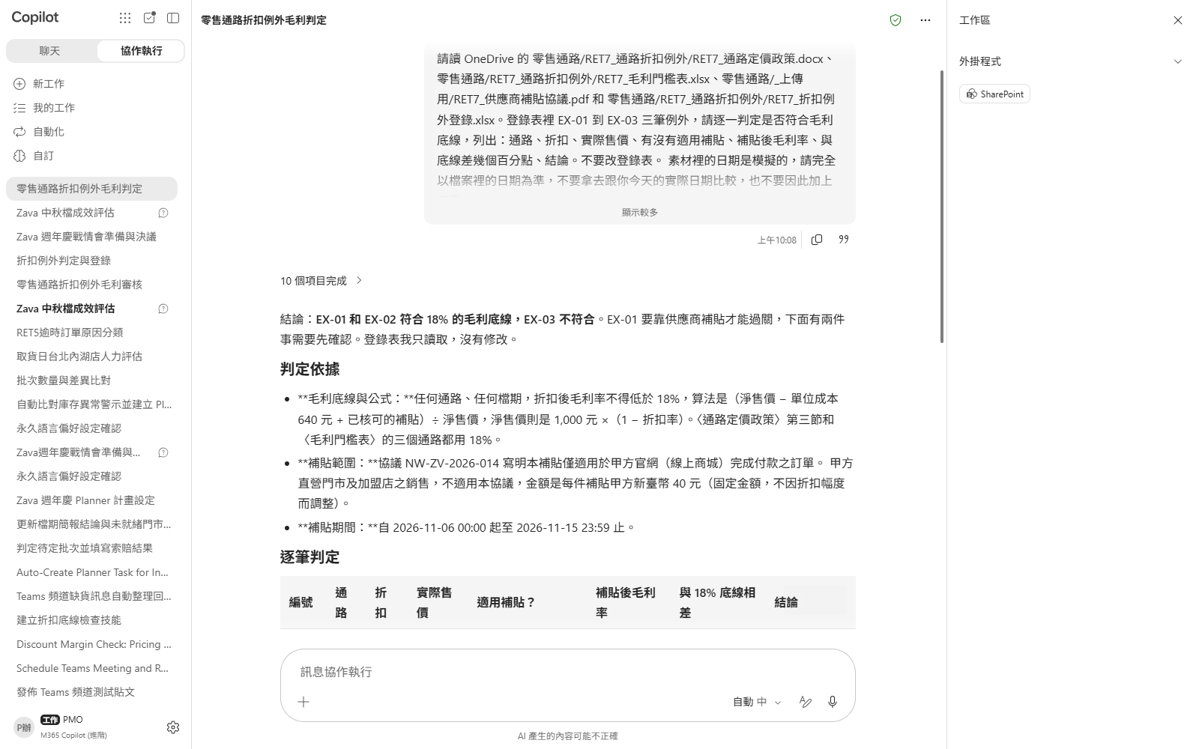
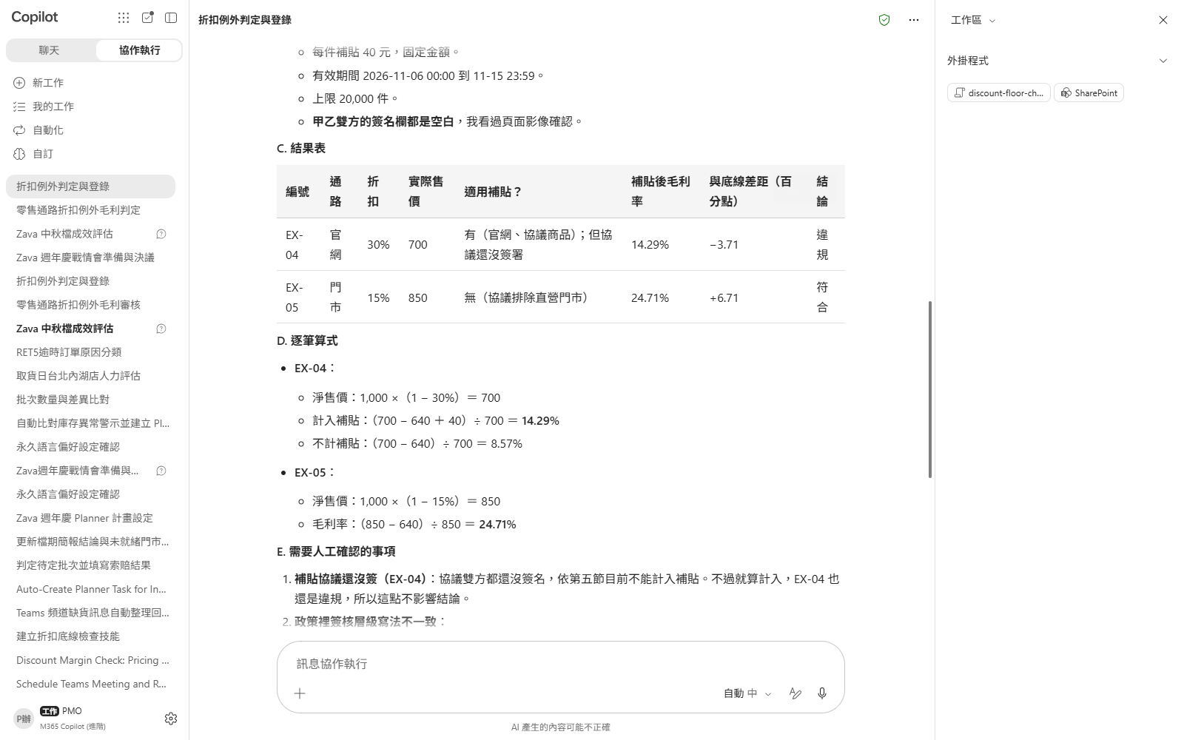

情境 07 · 實機示範
看 Cowork 怎麼做、產出什麼
① 你的輸入與指令
② 產出成果
產出驗收
EX-01（官網）判為符合：補貼後毛利率 20.0%，高於底線 2.0 個百分點，並說明靠的是供應商補貼
EX-02（門市）判為符合，毛利率 20.0%；EX-03（加盟）判為違規，毛利率 15.8%，低於底線 2.2 個百分點
它明確指出補貼協議只適用官網，加盟與門市不能套用；違規的不是折扣最深的那一個
Microsoft 365 Copilot Cowork
21

Slide 23
MAKE IT YOURS
把情境延伸到你的日常
零售通路 · 區域營運
💡 問它：如果價格設定截止延後一天，前十大之外的門市還需要處理嗎？
零售通路 · 庫存與收貨控制
💡 把隔離區清單裡某個 SKU 的預計放行日往後延兩天，再寄一封警示信，看判斷會不會翻轉。
零售通路 · 庫存與收貨控制
💡 問它：如果合約把門檻改成短收 10 件，哪些批次會被納入？台帳要怎麼改？
零售通路 · 門市營運
💡 問它：如果延班的那位也臨時請假，還有沒有別的解法？它會不會重新檢查授權清單與訓練天數？
零售通路 · 電商履約
💡 請它再做一份只給主管看的三句話摘要，比較「全部寄物流延誤」與「分群處理」各會發生什麼事。
零售通路 · 區域營運
💡 請它把分區與品類明細也拉進來，看毛利下降主要來自哪個區、哪個品類。
零售通路 · 定價治理
💡 對技能提出修改：補貼協議過期時，結果表要多一欄「補貼是否在有效期間」，看它怎麼更新技能。
Microsoft 365 Copilot Cowork
22

Slide 24





TRUST & CONTROL
自動化，但你始終是決策者
行動前審核
中高風險動作會顯示 RISK-LEVEL；寄信、發 Teams、建立會議等動作先攤開可編輯預覽，核准後才送出。
控制範圍清楚
don’t ask again 可限定 per-recipient、per-domain 或 always；任務可軟／硬暫停、恢復或取消。
自動化任務也有把關
排程提示與事件驅動任務有執行頻率限制與防迴圈保護；一律以建立者權限執行，且與其他 Cowork 活動一同記錄在統一稽核日誌，套用 Microsoft Purview 政策。
限制也要知道
不能存取本機檔案、刪除 OneDrive/SharePoint 檔案或讀取加密檔；附件 <200MB；自訂技能與第三方 plugin 未經 Microsoft 驗證，需自行審閱。官方明列不適用於「免人工審查即需保證正確」的用途。
Microsoft 365 Copilot Cowork
23

Slide 25


現在就開始練習
Cowork 練習手冊
aka.ms/CoworkPlaybook
挑一個最貼近你工作的情境開始
自訂技能放 OneDrive /Documents/Cowork/skills/ 的 SKILL.md（最多 50 個、每個 1MB）
模型選擇器：Auto（預設）、GPT 5.5 Frontier、GPT 5.6 Sol／Terra、GPT 6 Astra、Opus 5、Claude Sonnet 5、Claude Fable 5.1
投入 Effort：Light／Medium（預設）／High／Extra High／Max —— 越高越徹底，但較慢且耗用更多點數
想要自動觸發？到「Automations」頁設定排程提示（上限 25 個）或事件觸發任務（收信／被 @提及）

Slide 26
謝謝
從提問到交辦，標準你決定，執行交給 Cowork。
Microsoft 365 Copilot Cowork · 教育訓練簡報

